Slide 1
인체 감지를 통한 손동작 분류
이원희 임우섭

Slide 2
Contents
1.개요
3.결론 및 개선점
2.시연
4.고찰

Slide 3
1.개요
MediaPipe를 통한 인체 인식
Joint(관절) 움직임을 통한 행동 분류
분류된 행동에 따른 Text 출력

Slide 4
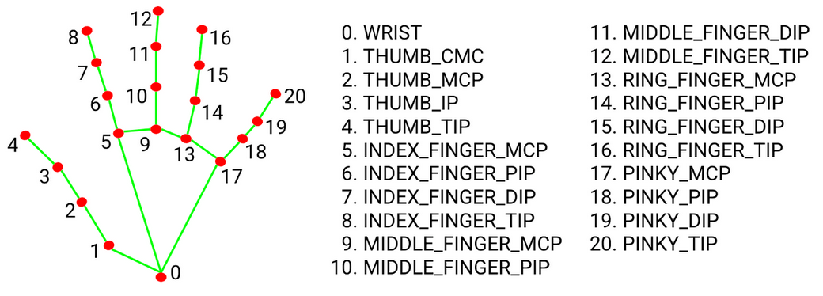
2. 시연

Slide 5
3.결론 및 개선점
mediapipe를 통한 손동작 분류
Joint별 거리 계산을 통한 동작 구현 및 분류
한 손에 대해서는 분류가 용이하나, 두손을 사용해 2개 이상의 행동이 포착될 시의 분류 및 작동을 개선해야함
카메라에 비치는 각도에 따라, 관절간 거리 측정이 어려운 경우가 있음
관절 간 거리가 일정하면서, 손의 움직임으로 표현하는 행동에 대해선 분류가 어려움.

Slide 6
4.고찰
손동작 분류를 통해 Cam 상에서의 UX를 구현예정
“Click”, “Pointing” 등의 행동 구현을 통한 Target Point OCR
OCR을 통한 문자 번역/분석 및 정보 제공과 연계
문자를 번역/정보추출 시
기존 : 캡쳐 ► 기기 전송 ► 영역 특정 ► 정보 추출
개선 : 캡처 및 영역특정 ► 정보 추출
정보가 추출되기 까지의 단계를 압축시켜, VR 같은 가상현실에서의 사용이 용이함.

